Slide 1
アバターを介した ライブストリーミング動画配信による 新しいコミュニケーションの実現
シュール
Poo
LBB

Slide 2




概要
アバターを使ってストリーミング動画配信が行える
もうちょっと肉づけ
配信はじまったー
おっおっ

Slide 3


背景
ニコニコ生放送やUstreamなどのストリーミン
グ動画配信が注目されている。
 | 訪問者数 (2010年4月) | 先月比
 | 138万人 | ＋13万人
 | 99万人 | ＋50万人
（ネットレイティングス株式会社のインターネット利用動向調査より）

Slide 4
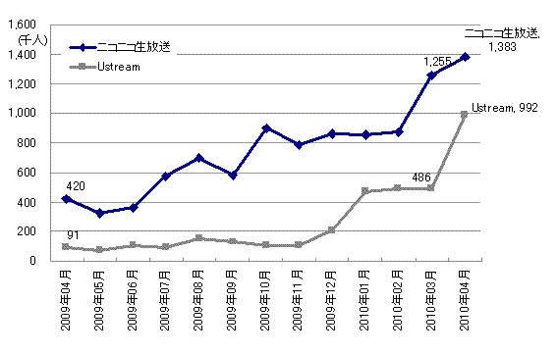
ニコニコ生放送、Ustreamの訪問者数推移
ネットレイティングス株式会社のインターネット利用動向調査より

Slide 5
ストリーミング動画配信とは
録画動画ではなく、リアルタイムに撮影した動画を不特定多数に公開すること
個人のTV番組を自由に生放送できる！
不特定多数へ配信できる
関連：インターネットラジオ の テレビ版？
例として
Ustream
ニコ生

Slide 6
目的
ストリーミング動画配信を
「新しい」「面白い」ものにしたい！
もうちょっと肉づけ

Slide 7
既存システム
Ustream
ニコ生
それぞれのコミュニケーションの仕方
１つだけでもおｋかも？

Slide 8



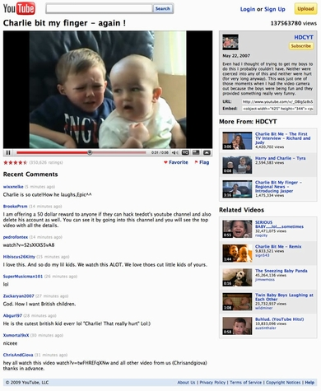
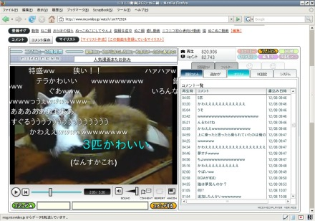
動画配信サービスの傾向
コメント (動画ごと)
コメント （時間ごと）
チャット （リアルタイム）

Slide 9
動画配信サービスの傾向
コミュニケーション の発展！！
コメント (動画ごと)
コメント （時間ごと）
チャット （リアルタイム）

Slide 10
改善 アバター化
改善方法 → アバター化（可視化）
可視化による利点
動画の探し方（配信の雰囲気が見える）
コミュニケーション
ユーザの存在感 人の存在感 リスナーが見える
コミュの枠越え 多角的な リスナー同士 配信者同士 別の配信のリスナーとコミュ
人の流れ（人が見える）
第3の存在（配信者でも、リスナーでもない）
配信しなくても、空間がある
（コミュニケーション空間ベース → 配信空間ができる）

Slide 11
分担
俺が描いた図
サーバ クラとサバの通信部分 シュール
クライアント UI部分 LBB
P2P 動画通信RTMFP poo
クライアント 行動 → サーバ → 反映
配信 → P2P → 視聴

Slide 12
デモンストレーション

Slide 13
評価（テストをした結果）
ユーザ（自分たちも含めて）の意見として
配信もコミュニケーションも両立したい
コミュニケーションより配信に近いシステムにしたい（もともとはコミュニケーション重視）
コミュ
配信

Slide 14
今後の方針

Slide 15
スケジュール

